Slide 1
أوراق عمل وحدة
(يُظهر معرفة بالحقوق والمسؤولية الفردية)

Slide 2
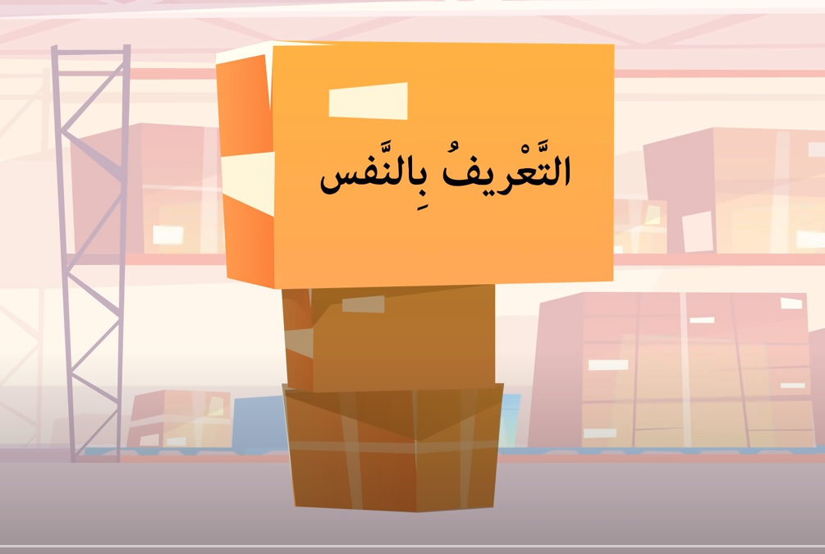
فيديو كيف تقدم نفسك للاخرين
https://www.youtube.com/watch?v=z42ByvGjFG0

